Slide 1

МЕТОДИЧЕСКИЙ СЕМИНАР
Использование развивающих упражнений при изучении темы
«ЧИСЛА И ВЕЛИЧИНЫ»
Выполнила: Учитель начальных классов
МБОУ СШ № 6 г. Бор
Дрожникова Ирина Владимировна
Категория первая
Стаж работы 10 лет
2016 г.

Slide 2
ФГОС побуждает учителя к постоянному поиску новых методов и материалов для работы с учащимися.
Начальный курс математики – курс интегрированный: в нем объединен арифметический, алгебраический и геометрический материал. При этом основу начального курса составляют представления о натуральном числе и нуле, о четырех арифметических действиях с целыми неотрицательными числами и важнейших их свойствах, а также основанное на этих знаниях осознанное и прочное усвоение приемов устных и письменных вычислений.
Наряду с этим важное место в курсе занимает ознакомление с величинами и их измерением.

Slide 3
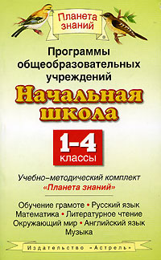
Содержание обучения представлено в программе разделами:
«Числа и величины»,
«Арифметические действия»,
«Текстовые задачи»,
«Пространственные отношения.
Геометрические фигуры»,
«Геометрические величины»,
«Работа с информацией».

Slide 4
Основными понятиями курса математики начальных классов являются понятия «число» и «величина». Термин «величина» часто заменяют термином «именованное число» или «составное именованное число».
Тема «Величины» не изучается в какой-то определенный период учебного времени, а рассматривается в течение всего времени курса обучения математике, органично вплетаясь в изучение других тем.
Изучение темы «Величины» реализует требования ФГОС:
Метапредметный подход
Связь с жизнью
Развитие младших школьников
Практическая направленность

Slide 5
Величины в начальном курсе математики рассматриваются как свойство предметов
или явлений, проявляющиеся в результате сравнения.
Особенности понятия «величины»:
Сравнение
Измерение
Сложение и вычитание
Деление и умножение на число однородных величин.

Slide 6

Связь с жизнью
Использование измерительных инструментов (линейка, весы, часы).
Измерения в реальном
пространстве
Измерение и вычисление
площади и объема реальных предметов
Определение скорости движущихся объектов

Slide 7
Развитие младших школьников.
Описываются реальные свойства предметов и
явлений
Происходит познание окружающей действительности
Знакомство с зависимостями между величинами помогает создать у детей целостные представления об окружающем мире
Знания и умения, связанные с величинами, полученные в начальной школе, являются базовыми для дальнейшего изучения математики
Развитие логического и абстрактного мышления, внимания, восприятия

Slide 8
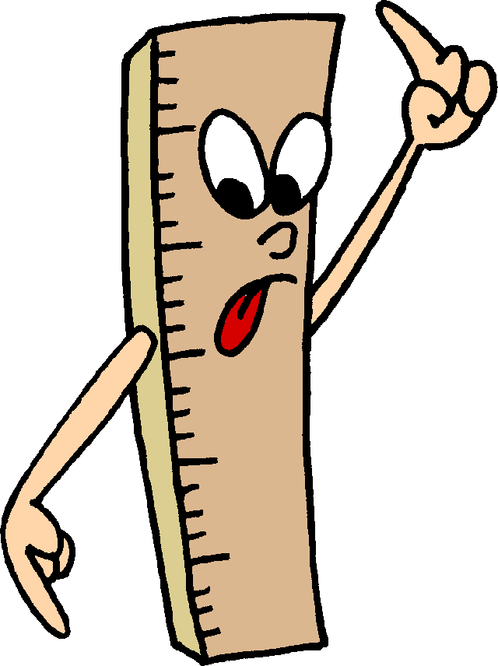
Практическая направленность
Правила измерения величин:
правильно выбрать инструмент для измерения, руководствуясь при этом необходимой или заданной точностью измерения;
правильно установить измерительный инструмент;
правильно прочитать показания измерительного
инструмента;
верно оценить погрешность инструмента;
выполнить несколько измерений одной и той же величины и найти наиболее точный результат;
правильно записать окончательный результат измерения.

Slide 9
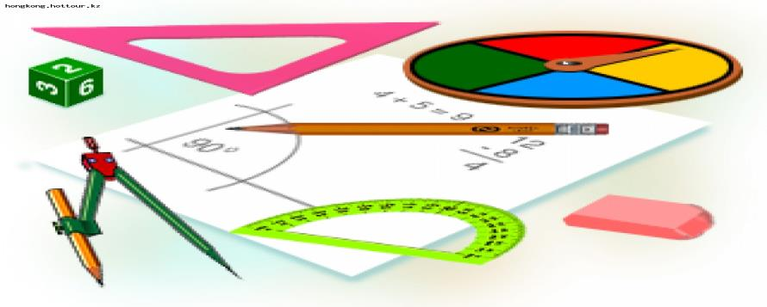
Новизна
данной работы заключается в том, что следуя общим методическим принципам авторов курса математики УМК «Планета Знаний», нами была разработана система упражнений проблемного и развивающего характера по теме «Числа и величины».

Slide 10
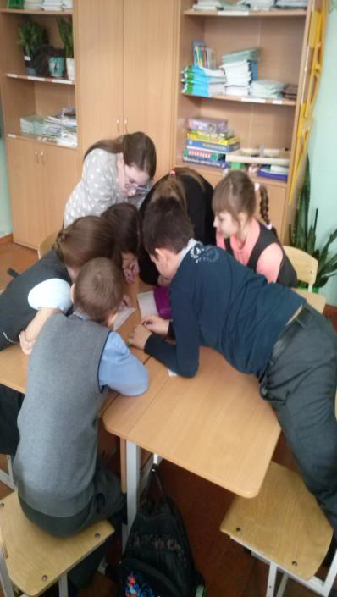
Для более успешного усвоения понятия «величина» на уроках математики в начальной школе целесообразно использовать
проблемные ситуации
систему развивающих упражнений
практические упражнения
моделирование

Slide 11
Проблемная ситуация
– это объективное противоречие, принявшее форму, наиболее отвечающую задачам обучения.
Продуктивная деятельность
связана с активной работой мышления и находит своё выражение в таких мыслительных операциях, как анализ и синтез, сравнение, классификация, аналогия, обобщение. Включение этих операций в процесс усвоения математического материала – одно из важных условий построения развивающего обучения.

Slide 12
Система заданий, которая включает следующие виды упражнений:
диагностические – с целью выявления уровня знаний и умений учащихся, их уточнения и коррекции, актуализации опорных знаний;
установочные – с целью ознакомления учащихся с оборудованием и простейшими приемами работы с ним;
иллюстративные – для ознакомления учащихся с отдельными свойствами фигур, геометрическими фактами;
исследовательские – направлены на практический поиск новых свойств, которые затем будут логически обоснованы;

Slide 13
тренировочные – предназначенные для закрепления изученных свойств, соотношений, фактов, а также направленные на овладение способами построения, изображения, доказательства;
творческие – связанные с конструированием геометрической наглядности, созданием на основе геометрических свойств специальных приборов и механизмов;
обобщающие – основной целью которых является систематизация и обобщение теоретических знаний, методов построений, изображений, измерений и вычислений.

Slide 14
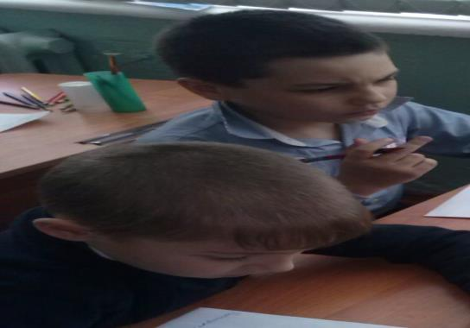
Развивающие упражнения
Тема «Длина и её измерение»
Ученикам предлагается сравнить «на глаз»
два одинаковых отрезка, но начерчены они
должны быть по-разному. Отрезки обозначены как a и b. Ученики сравнивают отрезки «на глаз» и замечают, что отрезок b длиннее, чем отрезок a. После того, как дети сделали такой вывод, учитель берёт мерку и измеряет оба отрезка. В результате измерения получается, что предложенные отрезки одинаковы по длине. После этого, учащиеся делают вывод, что не всегда «на глаз» можно определить какой отрезок (предмет) длиннее (короче) другого. Поэтому возникает необходимость в измерении.
Вопросы, которые целесообразно задавать в данной ситуации:
– Как вы думаете, какой отрезок длиннее (короче)? Почему?
– Можно ли всегда доверять своему глазомеру?
– Что нужно для того, чтобы избежать подобной ошибки?

Slide 15
Развивающие упражнение
Тема «Площадь»
На доске прямоугольник. Ученикам предлагается
измерить его площадь тремя разными мерками. В результате измерения учащиеся получают: соответственно 6 мерок. 12 мерок, 4 мерки. Далее учитель задаёт вопрос: почему, измеряя площадь одной и той же фигуры, мы получили разные числовые значения? Ученики делают вывод, что это произошло потому, что измеряли площадь фигуры разными мерками, поэтому, чтобы избежать подобной ошибки, площадь фигур надо наметит одной меркой.
Вопросы, которые целесообразно задавать в данной ситуации:
– Какова площадь фигуры, если измерим её меркой №1? №2? №3? Почему значение площади изменилось?
– Что нужно для того, чтобы избежать подобной ошибки?
– Зачем измерять площадь фигур одной меркой?

Slide 16
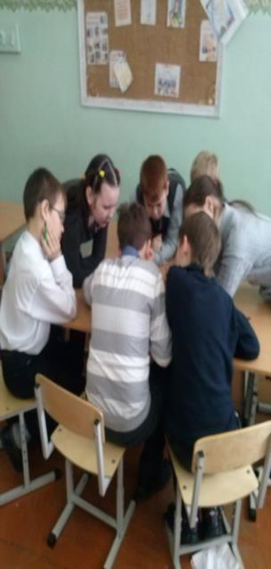
Развивающие упражнения
Тема «Объём»
Ученикам предлагается измерить объём куба. Для этого им предлагается куб без верхней стороны и две мерки: куб со стороной один кубический дециметр и параллелепипед (длина – 2 см, высота – 1 см, ширина – 1 см). Объём предложенного куба равен 64 см3. Мерок детям предлагается много, чтобы они могли уложить их в кубе. Ученики выполняют задание и выясняют, что измеряя первой меркой (куб) они получили в результате 64, а измеряя второй мерой (параллелепипед) – 32. После этого ученики делают вывод о необходимости введения единой мерки.
Вопросы, которые целесообразно задавать в данной ситуации:
– Каков объём куба?
– Почему у вас получились разные результаты?
– Чем нужно пользоваться при измерении объёмов фигур?

Slide 17
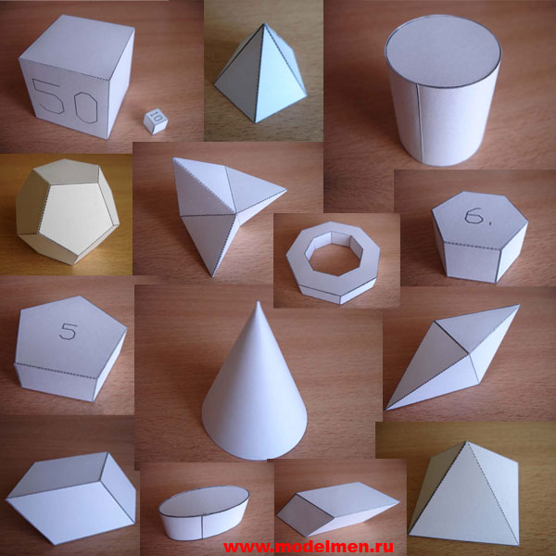
Моделирование
При изучении единиц длины совместно с детьми изготавливаем модели сантиметра, дециметра, метра.
При изучении темы площадь – модели квадратного сантиметра, квадратного дециметра, квадратного метра.
При изучении темы «Объём» –
модели
кубического
сантиметра,
кубического
дециметра,
кубического метра.

Slide 18
Вывод
Понятия величины, расстояния, метрического пространства занимают фундаментальное место в системе математических понятий
Реализация межпредметных и внутрипредметных взаимосвязей способствует формированию мировоззренческих знаний, обобщенных представлений о процессе измерения как основном инструменте познания, обеспечивает глубокое усвоение математических знаний, развитие мышления.
Использование проблемных ситуаций при изучении темы «Числа и величины» повышает качество знаний учащихся, формирует математические способности, способствуют развитию у них умственных действий.
Чтобы улучшить математическую подготовку детей по теме «Числа и величины», необходимо пополнить содержание уроков новыми упражнениями из системы проблемного обучения.
Нами была подобрана и составлена система упражнений проблемного и развивающего характера по теме «Числа и величины». Возможны индивидуальная, коллективная и групповая формы работы учащихся.

Slide 19
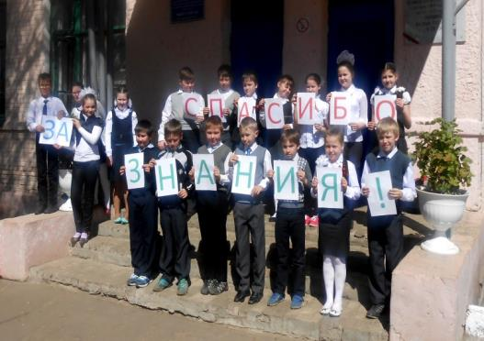
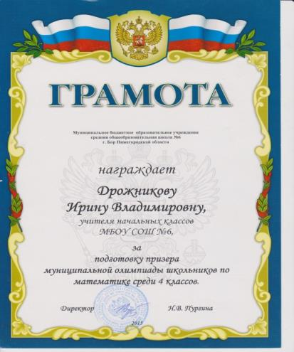
Результаты:
Результат качества
знаний по итогам
проверочных работ
2014-2015 учебного года –
69% (выполнение -100%).
Средний балл по предмету
на конец учебного года 3,9.
68% учащихся класса считают урок математики
любимым, 20% учащихся имеют положительное
отношение, 12% учащихся равнодушны
к предмету.
Ученики-участники предметной недели
«Математика» в школе получают призовые
места, 2 место в олимпиаде по математике
в Борском районе в 2014-2015 учебном году,
дипломы I, II, III степеней в Открытой российской интернет-олимпиаде по математике.

Slide 20
Спасибо за
внимание!

